Slide 1
SEMINAR SISTEM PENGURUSAN FASILITI BERPUSAT . (SPFB) JKR MALAYSIA
‘KINI, PENGURUSAN FASILITI DI HUJUNG JARI ANDA'
SESI 1 : KRONOLOGI DAN HALATUJU
PELAKSANAAN SPFB DI JKR
Dibentangkan oleh:
Tn. Hj. DZULHADI BIN SAPARI
KETUA PENOLONG PENGARAH, BPPA, CPAB

Slide 2
Kandungan
CMMS di JKR
Kronologi SPFB
Halatuju SPFB
1
2
3

Slide 3
CMMS di JKR
Apa itu CMMS?
“A computerized maintenance management system (CMMS) is a software package designed to maintain a computer database for an organization’s maintenance operations and human resources functions.
CMMS software packages are nearly the same as computer aided facility management packages, which are also called facility management software.”
“A computerized maintenance management system (CMMS) is a type of management software that performs functions in support of management and tracking of O&M activities.”
TEORI CMMS
(Sumber : Technopedia)
(Sumber : Chapter 4, CMMS, Ministry of Energy (US)

Slide 4
CMMS di JKR
CMMS Capabilities
Work order generation, prioritization, and tracking by equipment/component ;
Historical tracking of all work orders ;
Tracking of scheduled and unscheduled maintenance activities.
Storing of maintenance procedures ;
Storing of all technical documentation or procedures ;
Real-time reports of on-going work activity. Calendar- or run-time-based preventive maintenance work order generation ;
Material and labour cost tracking;
Complete parts and materials inventory control with automated reorder capability.
TEORI CMMS

Slide 5
CMMS di JKR
CMMS di JKR?
1. Kepelbagaian aplikasi CMMS yang digunakan;
2. Senarai & Komponen/ Modul dalam CMMS yang tidak standard;
3. Kos CMMS yang tidak konsisten;
4. Pelaksanaan SPKF/ SPPF di Putrajaya;
5. Surat arahan TKPKR Pengurusan (22/3/13) ke Putrajaya
– Penyelarasan Perolehan Aplikasi Pengurusan Operasi & Senggara JKR
- mengambilkira keberkesanan kos
- selaras keseragaman penggunaan aplikasi PATA
- selaras dengan halatuju pelaksanaan ICT Strategic Planning Jabatan
6. Pemilikan data dan aplikasi yang tidak jelas
- terma kontrak FM yang tidak jelas
- keselamatan data?
- di mana data disimpan?
Rujukan : Kajian Analisis Kos Perolehan CMMS, Julai 2014
isu semasa

Slide 6
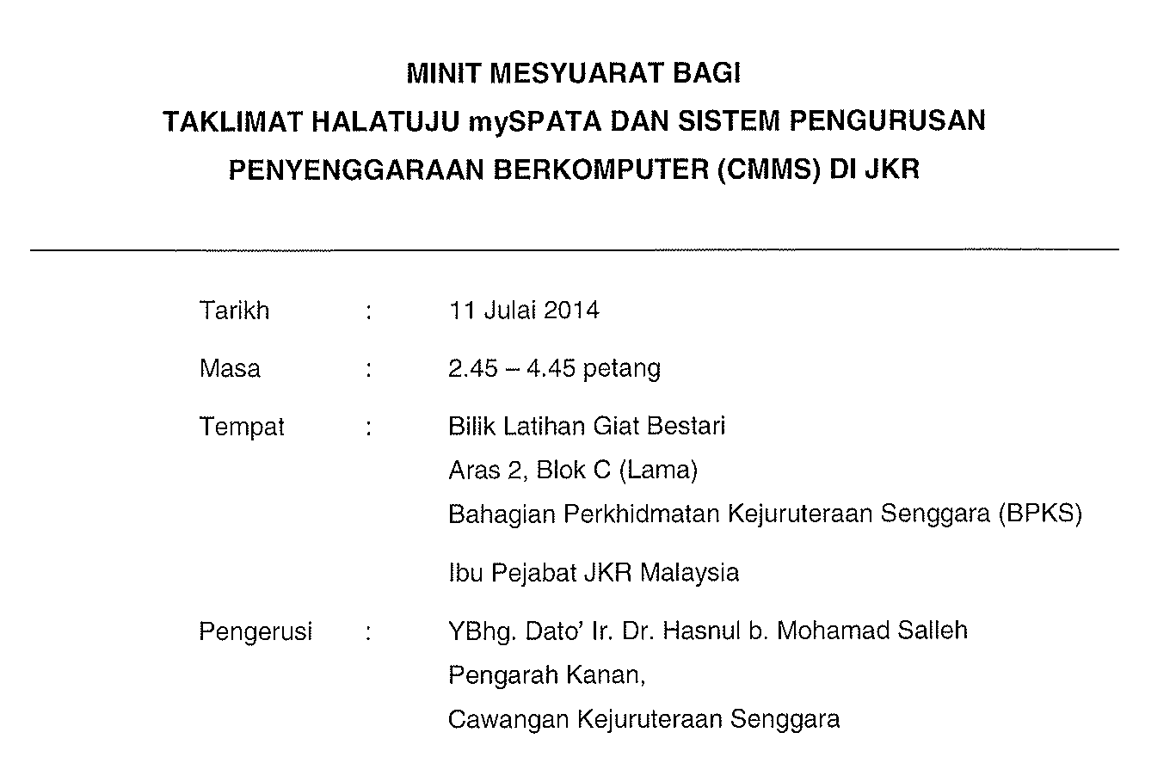
CMMS di JKR
penyelesaian

Slide 7
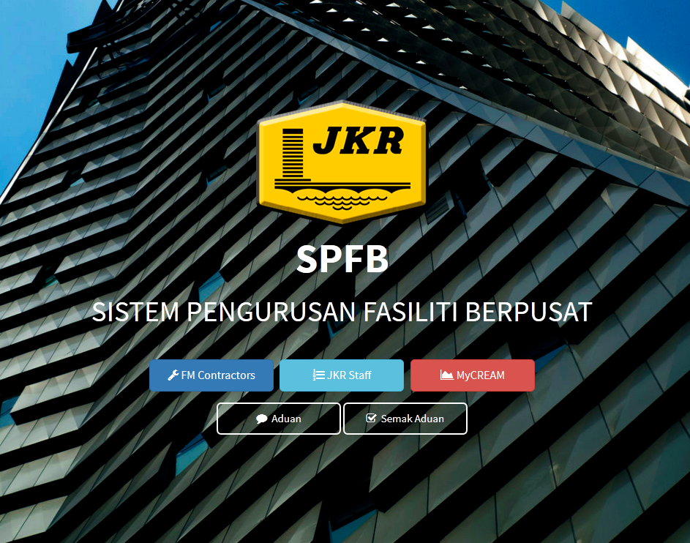
CMMS di JKR
Terhasilnya ……….
outcome
Kelebihan SPFB
Mengandungi 17 modul asas (Seragam);
Capaian Berpusat & Terletak di BTM, IPJKR Malaysia (SPFB);
Menyelesaikan isu pemilikan data & aplikasi;
Menyelesaikan isu data integrity & security;
Penstabilan harga CMMS setiap kontrak Senggaraan; dan
Pemantauan Prestasi Kontrak seluruh Negara.

Slide 8
CMMS di JKR
Komponen Utama
EIS
Pemantauan Berpusat dan Berperingkat
Operasi
O & M Harian Pengurusan Fasiliti
Aduan
Pengurusan Aduan (luaran)
Analisis
Pelaporan dan Analisis
fokus Spfb

Slide 9
KRONOLOGI SPFB
Perjalanan SPFB
Sebelum 2014
2014
2015
Peroleh CMMS bagi tujuan R & D
Kajian kesesuaian Sistem Kod ATA dalam CMMS
Kajian Kes Penggunaan CMMS jalan
Perolehan CMMS dalam Kontrak FM
Pelaksanaan SPKF/SPPF
Arahan Penyelarasan Perolehan Aplikasi CMMS di JKR Putrajaya
Kajian analisis kos CMMS di JKR
Mesy Halatuju CMMS di JKR
Arahan CMMS berpusat (SPFB)
Arahan keseragaman spesifikasi CMMS
Pembentangan SPFB ke JTICT JKR
Pembangunan Spesifikasi CMMS JKR
CMMS (SPFB) Berpusat di BTM, JKR
Migrasi Data SPPF ke SPFB
Domain SPFB (spfb.jkr.gov.my)
Penubuhan JK Spesifikasi
Arahan penggunaan Spesifikasi CMMS JKR versi 1.0
Pemakluman Status SPFB dalam JPICT JKR
Penguatkuasan SPFB
kRONOLOGI

Slide 10
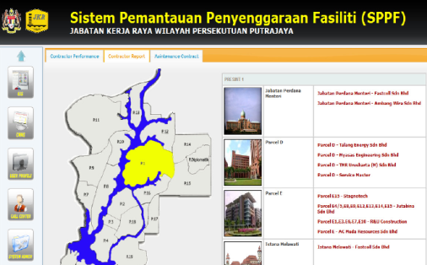
KRONOLOGI SPFB
Pemerkasaan CMMS di JKR?
KEPUTUSAN MESYUARAT
NAIKTARAF CMMS SEDIADA
ADAPTASI SPKF/SPPF
SPFB
ringkasan

Slide 11
HALATUJU SPFB
Pelan Tindakan SPFB
Fasa 1
Sebelum mySPATA Siap
Fasa 2
Setelah mySPATA Siap
Tetapkan Polisi
Seragam Spesifikasi
Server CMMS Berpusat
Aktiviti
Naik taraf (mySPTA/TPATA compliance)
SPFB adaptasi Pekeliling Semasa
Adaptasi SKATA
Aktiviti
Kuatkuasa SPFB
Migrasi Data SPPF ke SPFB
Pelaksanaan
√
√
√
√
√

Slide 12
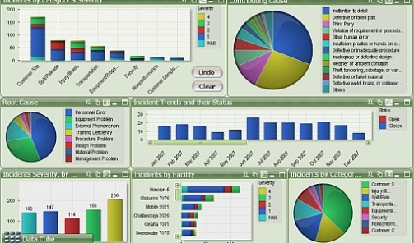
SPFB Dalam Kerangka mySPATA
JPAK
STRATEGIC – NATIONAL (DASHBORD/REPORTS)
BUSINESS INTELLIGENT
SPFB
STAKEHOLDERS
ASSET OWNER / MANAGER
TACTICAL / STRATEGIC (DASHBORD/REPORTS)
MacGDI
TPATA
eTAPP
6
7
8
9
10
SPA
Fasa Penerimaan - Pelupusan
1GFMAS
OTHERS
BLDG. FACILITIES MGMT. SYS (BFMS)
INTEGRATION GATEWAY
ASSET OPERATOR
OPERATIONAL (DASHBORD/REPORTS)
J-Senggara
J-Penilaian
J-Ruang
JKR OPR. TOOLS
CMMS JKR
JPS OPR.
TOOLS
JPP OPR.
TOOLS
OTHER AGCY’s OPR. TOOLS
Operational Tools Across All Government Agencies

Slide 13
SEKIAN, terima kasih
Meja Bantuan SPFB
Tel : 03 2610 7562
Emel : myspata@jkr.gov.my

